Slide 1
Профессиональные стандарты
Артёменкова Татьяна Анатольевна
доктор педагогических наук, профессор, генеральный директор Института повышения квалификации «Конверсия» – Высшая школа бизнеса. г. Ярославль
www.ipkon.ru

Slide 2
Вопросы для обсуждения
1.Что такое «Профессиональный стандарт»
2.Правовое поле введения профессиональных стандартов;
3.Ответственность организации за несоблюдение требований профессиональных стандартов;
4.Профессиональный стандарт: макет, структура и особенности;
5.Алгоритм работы учреждения по введению профессиональных стандартов;

Slide 3

Вопрос второй
Правовое поле введения Профессиональных стандартов

Slide 4
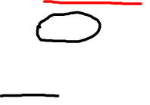
Официально понятие профессионального стандарта введено в Трудовой кодекс РФ и статью 1 Федерального закона «О техническом регулировании» Федеральным законом N 236-ФЗ от 03.12.2012 г. «О внесении изменений в Трудовой кодекс РФ.
Статья 195.1 ТК РФ
Квалификация работника — уровень знаний, умений, профессиональных навыков и опыта работы работника.
Профессиональный стандарт — характеристика квалификации, необходимой работнику для осуществления определенного вида профессиональной деятельности.

Slide 5
Правовая основа
Трудовой кодекс РФ
Профессиональные стандарты
Приказы Минсоцздравразвития
Приказы и письма министерства образования и науки

Slide 6
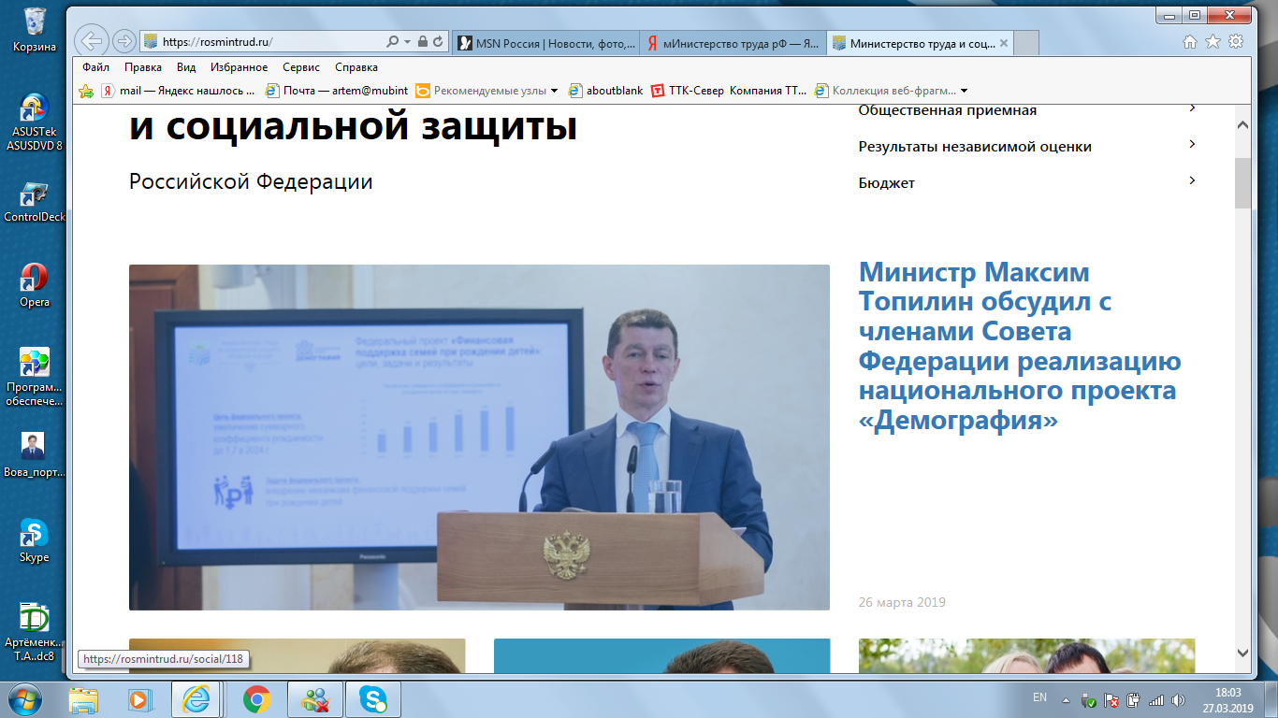
Актуальная информация
Просмотрите страницу до конца!

Slide 7
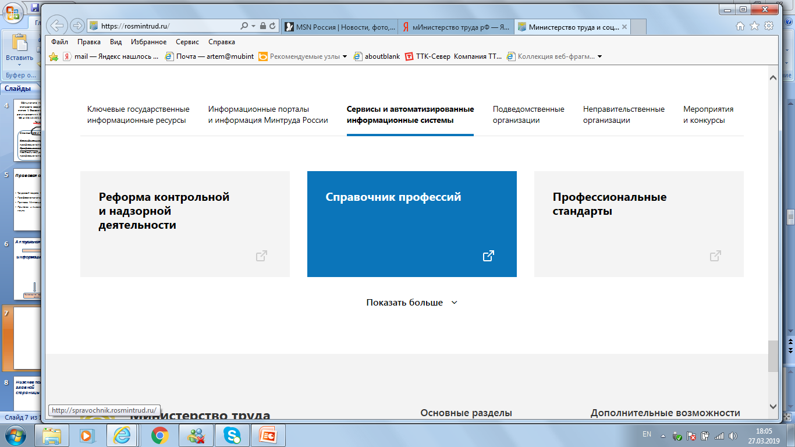
Сервисы и информационные системы

Slide 8

Страница профстандартов

Slide 9
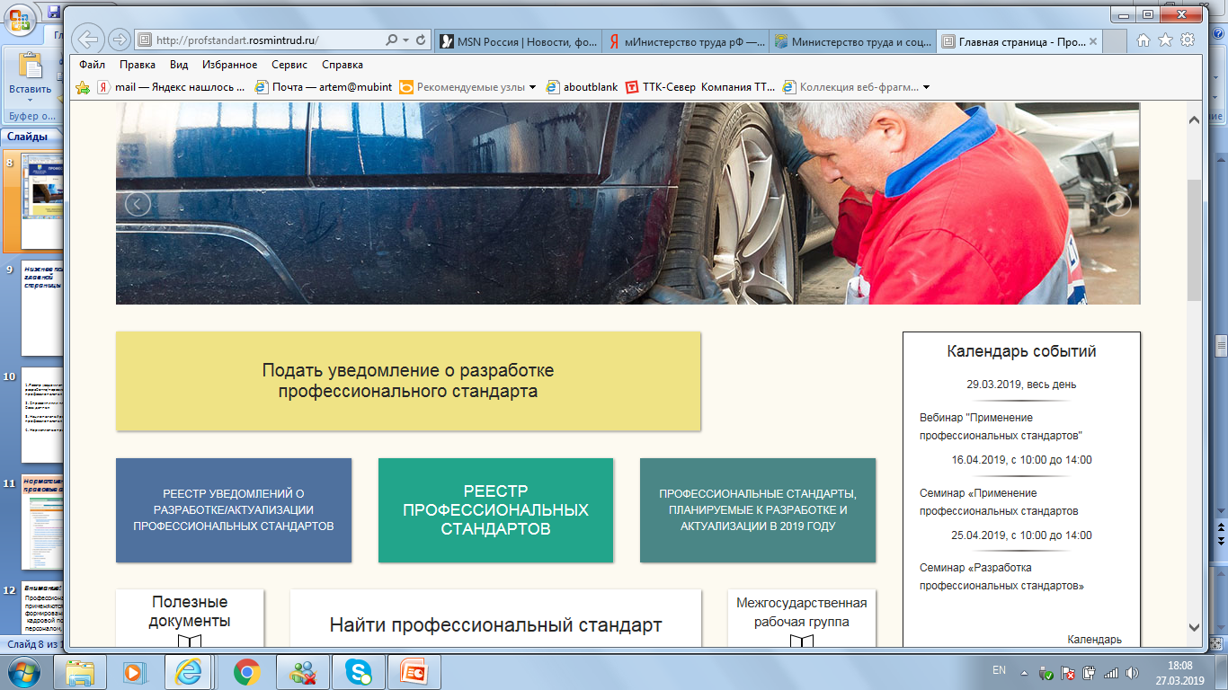
Структура информации
Реестр уведомлений…
Реестр профстандартов
Профстандарты, планируемые....
Полезные документы.

Slide 10
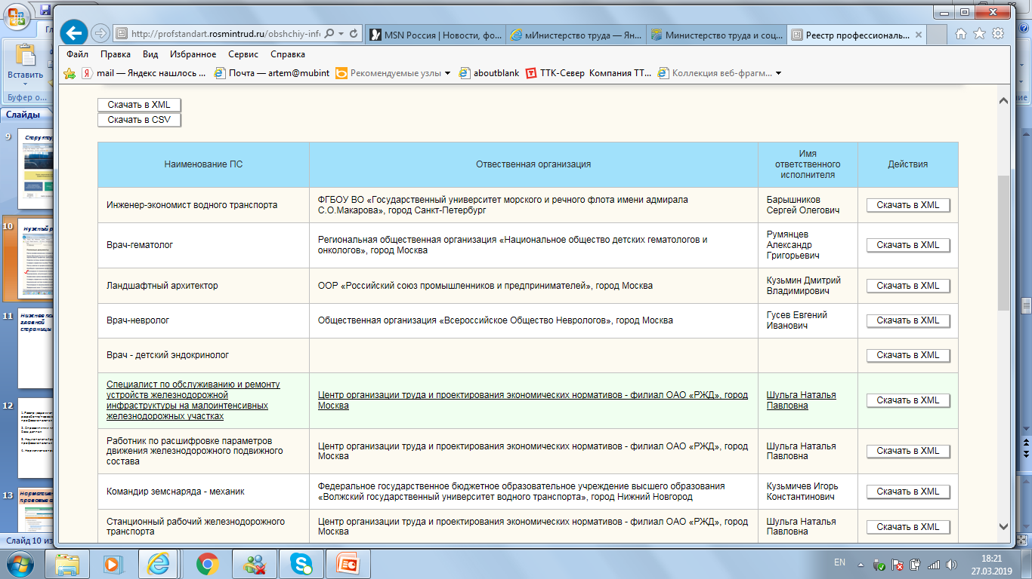
Реестр профстандартов
1211

Slide 11
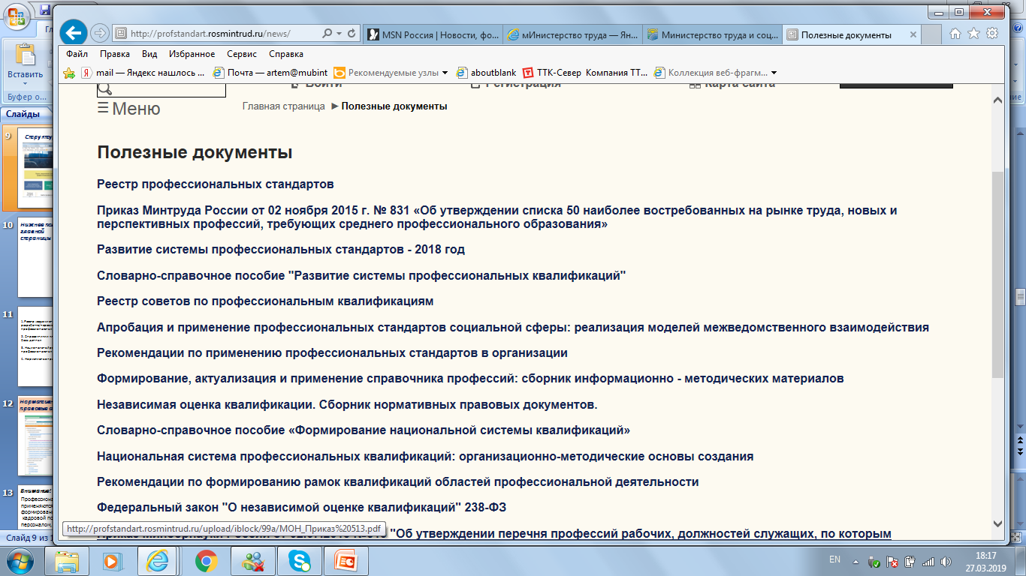
Нужный раздел
РЕКОМЕНДАЦИИ ПО ПРИМЕНЕНИЮ
ПРОФЕССИОНАЛЬНЫХ СТАНДАРТОВ В ОРГАНИЗАЦИИ

Slide 12
Внимание!
-
Профессиональные стандарты применяются работодателями при формировании
кадровой политики и в управлении персоналом, при организации обучения и аттестации работников, заключении трудовых договоров, разработке должностных инструкций и установлении систем оплаты труда с 01.01.2017 года

Slide 13
Обязательно для применения
Профессиональные стандарты обязательны для применения с 01.01.2017.
(См. ПОСТАНОВЛЕНИЕ ПРАВИТЕЛЬСТВА РФ от 27 июня 2016 г. N 584)
Вводятся поэтапно (до 2020 года)
Самое важное в проф. стандарте – это соблюдение требований к уровню образования.
Notes:
ПОСТАНОВЛЕНИЕ ПРАВИТЕЛЬСТВА РФ от 27 июня 2016 г. N 584
ОБ ОСОБЕННОСТЯХ ПРИМЕНЕНИЯ ПРОФЕССИОНАЛЬНЫХ СТАНДАРТОВ В ЧАСТИ ТРЕБОВАНИЙ, ОБЯЗАТЕЛЬНЫХ ДЛЯ ПРИМЕНЕНИЯ ГОСУДАРСТВЕННЫМИ ВНЕБЮДЖЕТНЫМИ ФОНДАМИ РОССИЙСКОЙ ФЕДЕРАЦИИ, ГОСУДАРСТВЕННЫМИ ИЛИ МУНИЦИПАЛЬНЫМИ УЧРЕЖДЕНИЯМИ, ГОСУДАРСТВЕННЫМИ ИЛИ МУНИЦИПАЛЬНЫМИ УНИТАРНЫМИ ПРЕДПРИЯТИЯМИ, А ТАКЖЕ ГОСУДАРСТВЕННЫМИ КОРПОРАЦИЯМИ, ГОСУДАРСТВЕННЫМИ КОМПАНИЯМИ И ХОЗЯЙСТВЕННЫМИ ОБЩЕСТВАМИ, БОЛЕЕ ПЯТИДЕСЯТИ ПРОЦЕНТОВ АКЦИЙ (ДОЛЕЙ) В УСТАВНОМ КАПИТАЛЕ КОТОРЫХ НАХОДИТСЯ В ГОСУДАРСТВЕННОЙ СОБСТВЕННОСТИ ИЛИ МУНИЦИПАЛЬНОЙ СОБСТВЕННОСТИ
Поэтапность предполагает наличие планов по организации применения профессиональных стандартов, содержащих в том числе:
а) список профессиональных стандартов, подлежащих применению;
б) сведения о потребности в профессиональном образовании, профессиональном обучении и (или) дополнительном профессиональном образовании работников, полученные на основе анализа квалификационных требований, содержащихся в профессиональных стандартах, и кадрового состава организаций, и о проведении соответствующих мероприятий по образованию и обучению в установленном порядке;
в) этапы применения профессиональных стандартов;
г) перечень локальных нормативных актов и других документов организаций, в том числе по вопросам аттестации, сертификации и других форм оценки квалификации работников, подлежащих изменению в связи с учетом положений профессиональных стандартов, подлежащих применению.

Slide 14
Благодарю за внимание!

